Slide 1
«Пётр Великий русской литературы»

Slide 2
Классицизм - литературное направление ХVlll, начала XlX веков, для которого характерны высокая тематика, строгое соблюдение определенных творческих норм и правил, отражение жизни в идеальных образах.

Slide 3
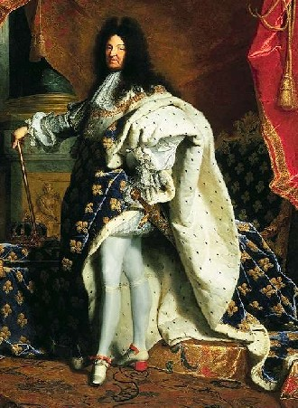
Классицизм в архитектуре и живописи

Slide 4
Краткая история
Возникновение:
17 век
Франция
Теоретики:
Б уало
трактат «Поэтическое искусство»
Представители:
Корнель
Мольер

Slide 5
Основные черты:
Обращение к формам и образцам античного искусства как к классическим и идеальным образцам;
Культ разума;
Принцип рационализма и подражания природе;
Логичность построения и изложения материала;
Строгая сюжетно-композиционная организация, схематизм;
Активное обращение к общественной гражданственной проблематике;
Соответствие формы содержанию.

Slide 6
Главный принцип классицизма:
Господство разума над чувством
чувство
разум

Slide 7
Герои классицизма
Четкое деление персонажей на положительных и отрицательных;
Герой обладает одной доминирующей чертой характера;
«говорящие» фамилии;

Slide 8
Принцип 3х единств
Единство места
не более суток
Единство времени
один дом
одна комната
Единство действия
Одна сюжетная линия;
5-10 персонажей, связанных с сюжетом.

Slide 9
Строгая иерархия жанров
Трагедия, эпопея, ода:
Тема: общественная жизнь, история; мифологические и библейские сюжеты;
Герои: полководцы, монархи, герои;
Идея служения государству, гражданского долга.
Комедия, сатира, басня:
Тема: повседневная жизнь обычных людей;
Возможен разговорный стиль, бытовые детали.
Высокие жанры
Низкие жанры

Slide 10
Особенности русского классицизма:
Связь с современной действительностью, которая в лучших произведениях освещается с точки зрения передовых идей времени.
Обличительно-сатирическая струя в творчестве писателей.
Интерес к истории своей Родины.
Защита преобразований Петровской эпохи.
Русский классицизм показал человека в его духовной жизни.

Slide 11
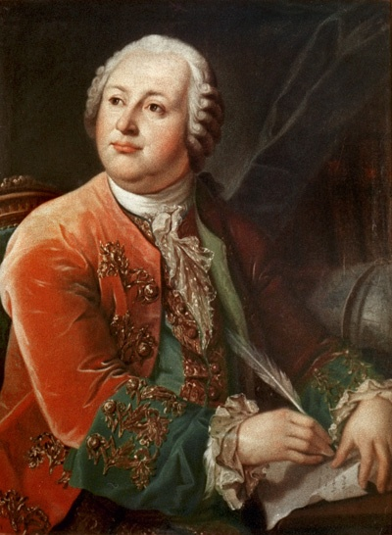
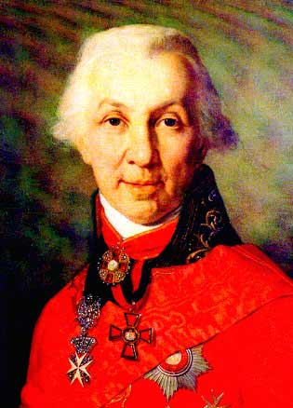
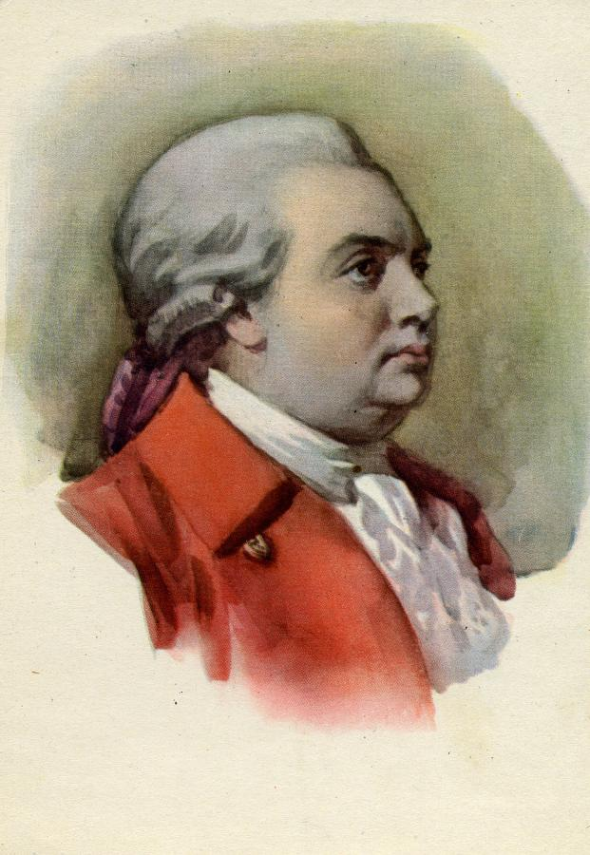
Представители русского классицизма
М.В.Ломоносов
Г.Р.Державин
Д.И.Фонвизин

Slide 12
Михаил
Васильевич
Ломоносов
(1711-1765)

Slide 14
ОДА (от греч. «песнь») – жанр лирической поэзии; стихотворение восторженного характера в честь какого-либо лица или события.
Из истории жанра.
Возник в античности, сначала представлял собой песнь с широким лирическим содержанием.
В русской теории классицизма ода создается как жанр героический, гражданской лирики с обязательным «высоким» содержанием и торжественным «возвышенным» стилем выражения.

Slide 15
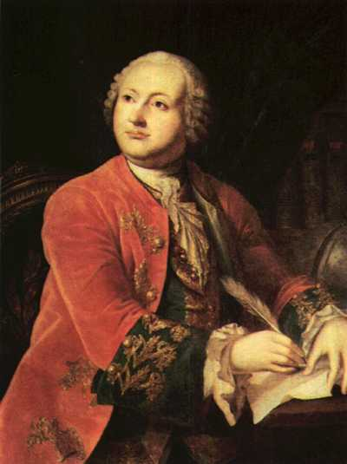
Ломоносов написал 20 больших торжественных од. Они положили начало поэзии заказной, поэзии государственного служения. Идея государства венчала собою систему взглядов, нашедшую выражение в одах.
Монархов воспевали потому, что они государству служили,
географические просторы – потому, что они свидетельствовали о могуществе государства,
мир – потому, что он способствовал процветанию государства.
Идеалом Ломоносова была просвещенная монархия.

Slide 16
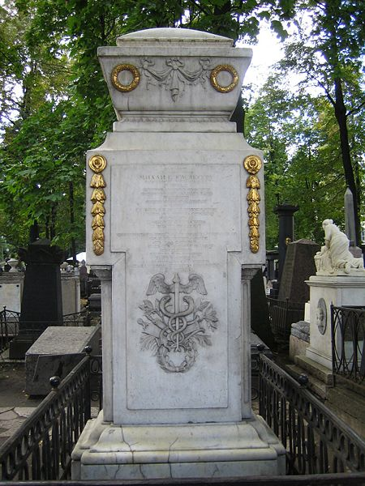
Я знак бессмертия себе воздвигнул Превыше пирамид и крепче меди, Что бурный Аквилон сотреть не может Ни множество веков, ни една древность. Не вовсе я умру, но смерть оставит Велику часть мою, как жизнь скончаю. Я буду возрастать повсюду славой, Пока великий Рим владеет светом.
Могила М.В.Ломоносова в Александро – Невской лавре

